Slide 1
004
다수 인원 대상 지하철 역 중간지점 찾기
불사조팀
2018112025 박익범 (팀장)
2018112008 김균호
2020112377 김민수
2020213314 한지윤

Slide 2
CONTENTS
1
서론
2
해결방안
3
비교
4
기대효과

Slide 3
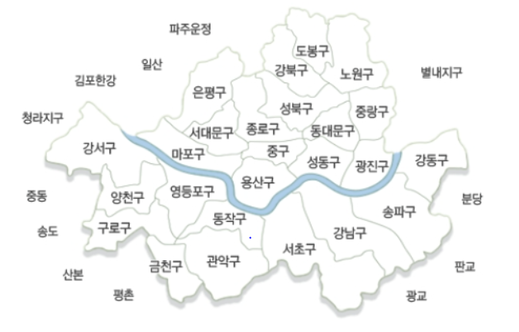


1
서론
이 많은 사람들이
어디에서 만나야 하지?
[주제]
N명의 사람들이 모임을 가지고자 할 때,
개인이 선호하는 지하철역을 입력 받아
가장 적합한 중간 지점의 지하철역을 구해준다!

Slide 4
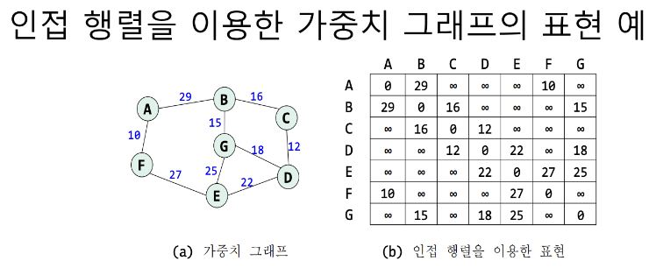
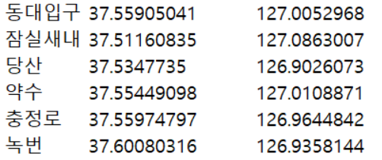
1
서론
[지하철역 데이터 입력하기]
필요한 데이터 : 지하철 역의 이름, 환승 지점, 역 사이의 거리, 지하철 역의 위도와 경도
<역의 위도와 경도를 데이터를 입력한 TXT 파일>

Slide 5
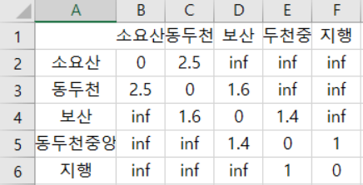
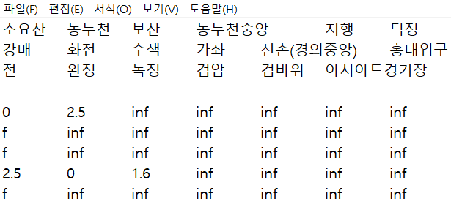
1
서론
<이해를 돕기 위한 EXCEL 파일>
<역의 이름과 역 사이의 거리 데이터를 입력한 TXT 파일>

Slide 6
2
해결방안 - 1
입력 받은 역
최단거리
전체 역 리스트
소요산
동두천
보산
동두천중앙
지행
덕정
덕계
양주
녹양
가능
학여울역
부평구청역
삼각지역
k개
n개
평택역

Slide 7
2
해결방안 - 1
k
중앙값
소요산 | 동두천 | 보산 | 동두천중앙 | 지행
학
여
울
역
3 | 6 | 2 | 5 | 1
6
부
평
구
청
역
9
최솟값
1 | 2 | 9 | 2 | 6
n
삼
각
지
역
4 | 6 | 15 | 26 | 14
14

Slide 8
2
해결방안 – 1 <중앙값>
- 평균이 아닌 중앙값을 고른 이유
평균은 극단적인 값에 영향을 많이 받음
-> 극단적인 값에 영향을 덜 받는 중앙값 선택
- 알고리즘
우선순위 큐를 이용
해당 값을 모두 push
If 홀수 -> pop: (n-1)/2 한 후 top
If 짝수 -> pop: n/2 -1 한 후 top에 있는 값 a+ 한 번 더 pop 하고 top에 있는 값 b, (a+b)/2

Slide 9
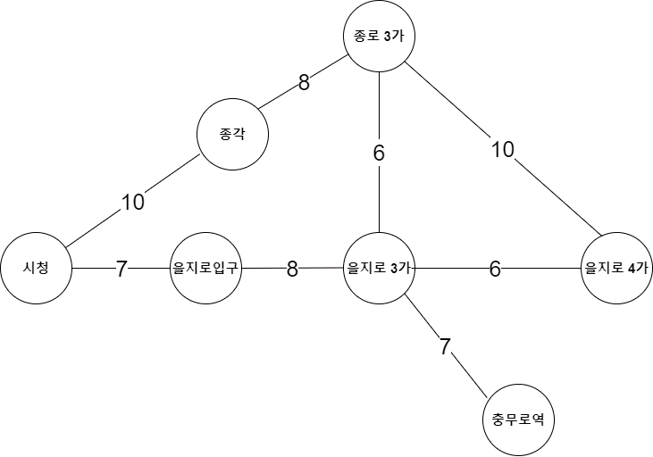
2
해결방안 – 1 <최단거리>
POP
노드 이름 | 충무로 | 을지로3가 | 을지로입구 | 시청 | 종각 | 종로3가 | 을지로4가
거리 | 0 | INF | INF | INF | INF | INF | INF
우선순위 큐 (거리: -0, 노드: 충무로)

Slide 10
2
해결방안 – 1 <최단거리>
POP
노드 이름 | 충무로 | 을지로3가 | 을지로입구 | 시청 | 종각 | 종로3가 | 을지로4가
거리 | 0 | 7 | INF | INF | INF | INF | INF
우선순위 큐 (거리: -7, 노드: 을지로3가)

Slide 11
2
해결방안 – 1 <최단거리>
POP
노드 이름 | 충무로 | 을지로3가 | 을지로입구 | 시청 | 종각 | 종로3가 | 을지로4가
거리 | 0 | 7 | 15 | INF | INF | 13 | 13
우선순위 큐 (거리: -13, 노드: 종로3가), (거리: -13, 을지로4가), (거리:: -15, 을지로입구)

Slide 12
2
해결방안 – 1 <최단거리>
POP
노드 이름 | 충무로 | 을지로3가 | 을지로입구 | 시청 | 종각 | 종로3가 | 을지로4가
거리 | 0 | 7 | 15 | INF | 21 | 13 | 13
우선순위 큐 (거리: -13, 을지로4가), (거리:-15, 을지로입구) (거리:-21, 종각)

Slide 13
2
해결방안 – 1 <최단거리>
POP
노드 이름 | 충무로 | 을지로3가 | 을지로입구 | 시청 | 종각 | 종로3가 | 을지로4가
거리 | 0 | 7 | 15 | INF | 21 | 13 | 13
우선순위 큐 (거리: -15, 을지로입구) (거리:-21, 종각)

Slide 14
2
해결방안 – 1 <최단거리>
POP
노드 이름 | 충무로 | 을지로3가 | 을지로입구 | 시청 | 종각 | 종로3가 | 을지로4가
거리 | 0 | 7 | 15 | 22 | 21 | 13 | 13
우선순위 큐 (거리:-21, 종각) (거리: -22, 시청)

Slide 15
2
해결방안 – 1 <최단거리>
POP
노드 이름 | 충무로 | 을지로3가 | 을지로입구 | 시청 | 종각 | 종로3가 | 을지로4가
거리 | 0 | 7 | 15 | 22 | 21 | 13 | 13
우선순위 큐 (거리: -22, 시청)

Slide 16
2
해결방안 – 1 <최단거리>
노드 이름 | 충무로 | 을지로3가 | 을지로입구 | 시청 | 종각 | 종로3가 | 을지로4가
거리 | 0 | 7 | 15 | 22 | 21 | 13 | 13
우선순위 큐
EMPTY

Slide 17
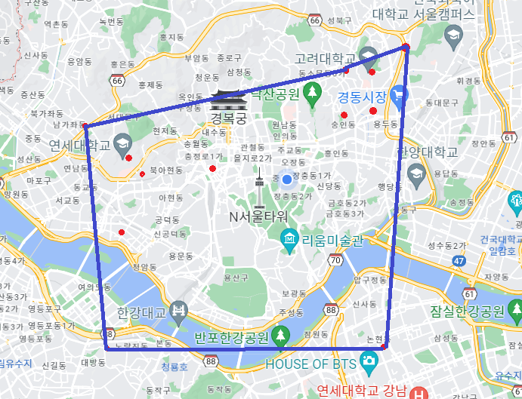
3
해결방안 - 2
Approach: 가장 자리 역만 이어 다각형을 만든다음,
그 다각형의 중심 좌표를 구하면 어떨까?

Slide 18
3
해결 방안 2-절차
기준점
찾기
좌표 정렬
결과
출력
탐색
탐색을 시작할 첫 기준 좌표를 정한다.
탐색을 위하여 반시계 방향으로 정렬한다.
스택을 이용하여, 볼록 껍질 좌표를 구한다.
구한 볼록 껍질 좌표들의 평균 좌표를 구해, 가장 가까운 역을 출력한다.

Slide 19
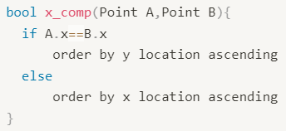
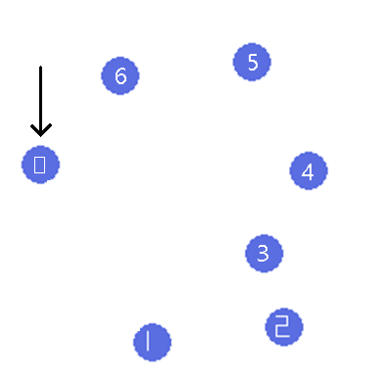
3
해결 방안 – 2 : 첫 기준점 찾기
1. X 좌표가 가장 작은 역을 기준점으로 정렬
After Sort: 0 6 1 5 3 2 4

Slide 20
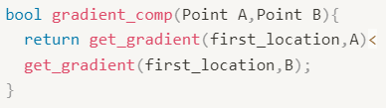
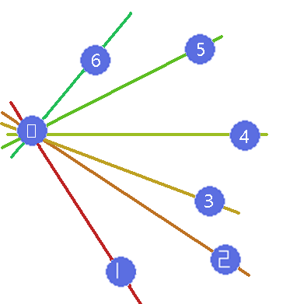
3
해결 방안 – 2 : 반시계 정렬
2. 기울기가 작은 순서대로 오름차순 정렬
After Sort: 0 1 2 3 4 5 6

Slide 21
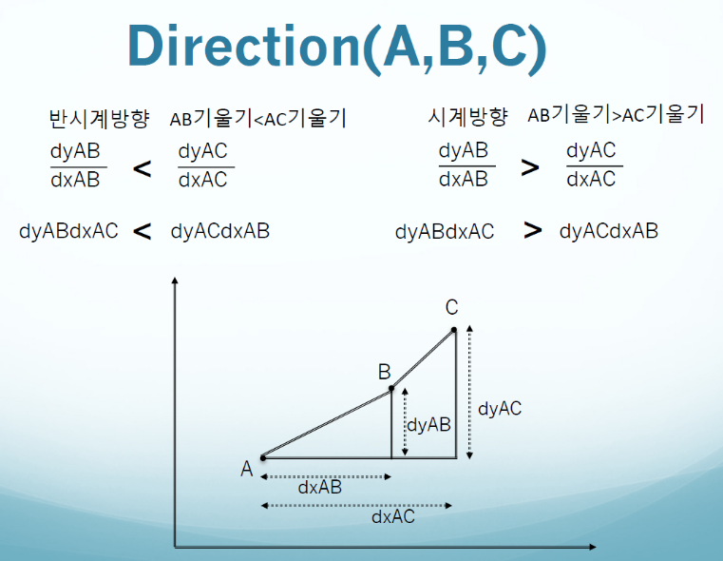
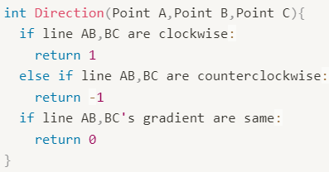
3
해결 방안 – 2 : 선분의 방향
3. 두 선분을 비교해, 반시계 방향인 경우만 push

Slide 22
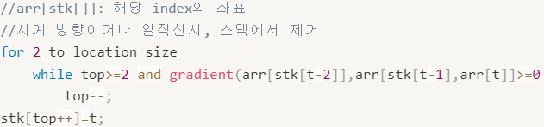
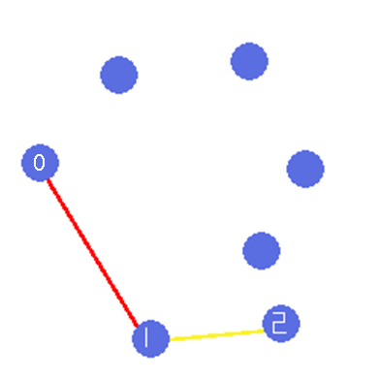
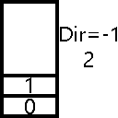
3
해결 방안 – 2 : 스택 탐색(1)
4. 초기 두 점을 스택에 push, Direction()을 이용해
선분의 방향 확인

Slide 23
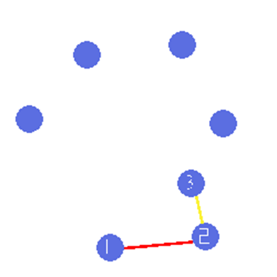
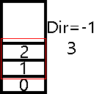
3
해결 방안 – 2 : 스택 탐색(2)
5. 스택 top의 두 점을 스택에 push, Direction()을 이용해
선분의 방향 확인

Slide 24
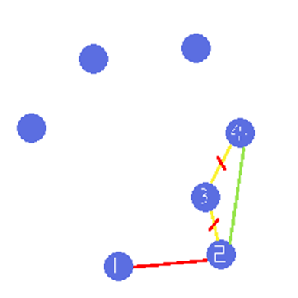
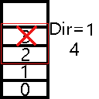
3
해결 방안 – 2 : 스택 탐색(3)
6. 두 선분이 시계 방향이 된 경우, 스택 Top 삭제

Slide 25
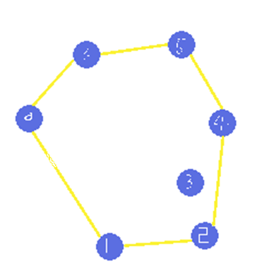
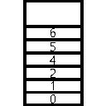
3
해결 방안 – 2 : 최종 좌표
7. 모든 좌표를 돌면, 스택에 있는 좌표가 볼록 껍질의 좌표에 해당됨.

Slide 26
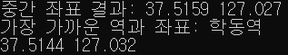
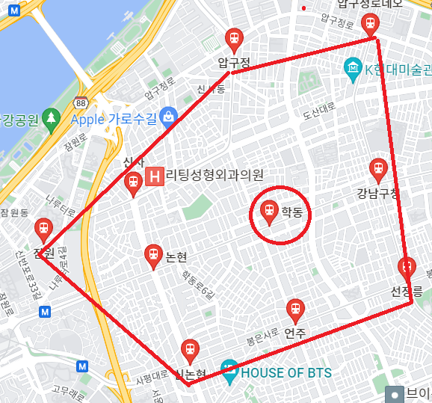
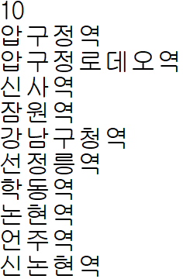
3
해결 방안 – 2 : 가장 가까운 역
유클리드 거리를 구해, 가장 가까운 지하철 역 반환

Slide 27
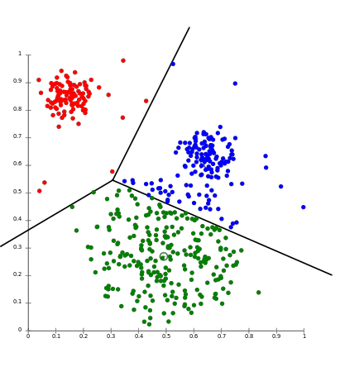
2
해결방안 – 3 <분포의 평균>
Idea : N명의 사람들이 각자의
역에서 출발하니까,
분포를 나누고, 분포의 중심들을 연결해서
평균의 위치를 구하면 어떨까?

Slide 28
2
해결방안 – 3 <분포의 평균>
분포를 나누지 말고,
모든 분포의 평균값을 구해
주변의 역을 출력하자!

Slide 29
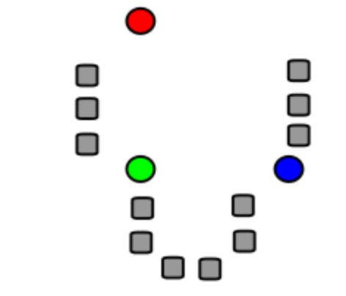
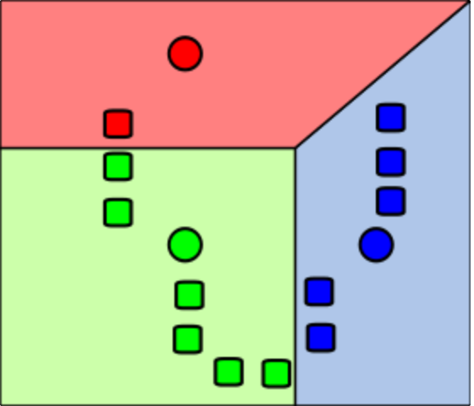
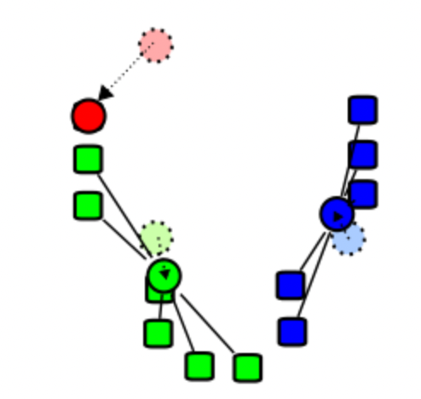
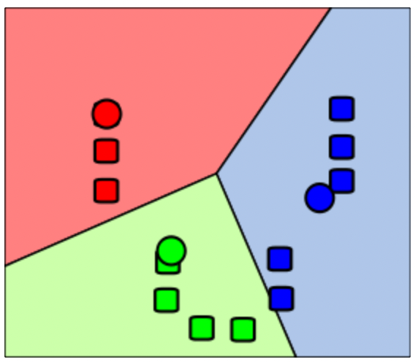
2
해결방안 – 3 <분포의 평균>
(1)
초기값
(클러스터의 중심) 설정
(2)
설정한 평균값을 기준으로
groupping 해준다.
(3)
그룹에 있는 오브젝트들의 평균을 구해서
평균값을 재설정한다.
(4)
이과정을 계속 반복해서,
그룹의 평균에 수렴하게
만든다

Slide 30
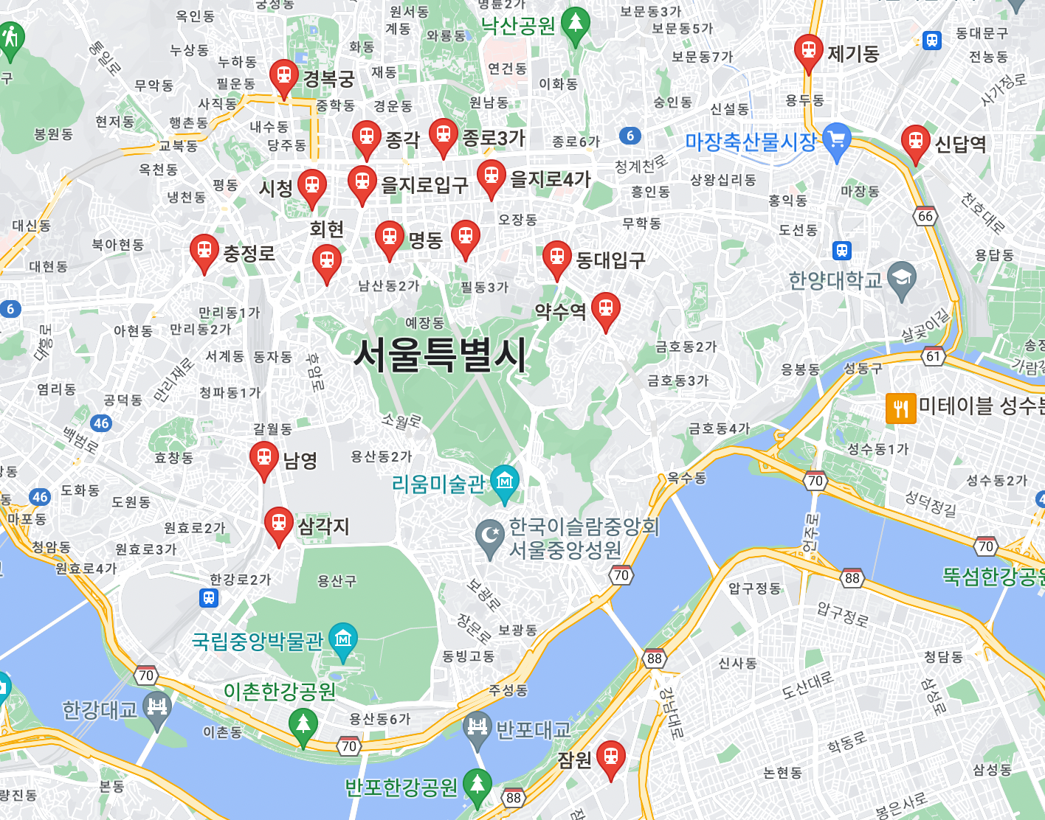
2
해결방안 – 3 <분포의 평균>

Slide 31
2
해결방안 – 3 <분포의 평균>

Slide 32
2
해결방안 – 3 <분포의 평균>

Slide 33
2
해결방안 – 3 <분포의 평균>

Slide 34
2
해결방안 – 3 <분포의 평균>

Slide 35
2
해결방안 – 3 <분포의 평균>
분포의 중심

Slide 36
3
결과 및 성능 비교
A: 최단경로 찾기와 중앙값을 이용하여 중간지점 찾기
B: 볼록 껍질의 중심을 이용하여 중간지점 찾기
C: 분포의 평균을 이용하여 중간지점 찾기
단위:N명/ms
 | 50 | 100 | 150 | 200 | 250 | 300 | 350 | 400 | 450 | 500 | 550 | 600
A | 2280 | 5324 | 6334 | 7503 | 8903 | 10800 | 13462 | 14743 | 17068 | 18453 | 19363 | 22143
B | 5 | 6.5 | 7.2 | 8.3 | 9 | 9.3 | 9.5 | 9.6 | 10 | 11 | 11.4 | 12
C | 8 | 10 | 13 | 15 | 16.3 | 17 | 17.2 | 17.4 | 18.7 | 20 | 22 | 25

Slide 37
3
결과 및 성능 분석
A: 평균이 아닌 중앙값 이용, 실제 거리 고려-> 오차 ↓
B,C: 이상 값도 평균 포함-> 오차 ↑ but, A 대비 속도 ↑
 | A | B | C
장점 | 실제 지하철 간 거리를 탐색해 중앙역을 계산-> 가장 현실적이고 정확한 결과 | - 가장 빠름 입력의 크기가 증가해도 경과 시간이 큰 폭으로 증가하지 않음. | -분포의 평균값을 구하는 방식 -> 안정적인 결과 -한 역이 아닌 반경 1km 내의 주변 역을 반환 ->정확도 높아짐
단점 | 한 개의 입력마다 모든 지하철 역의 최단거리를 구해야 함 -> 입력의 수가 증가함에 따라 소요 시간 역시 크게 증가, 세 개의 알고리즘 중에서 가장 오래 걸림 | - 입력 받은 좌표가 한 분포로 극단적으로 치중된 경우 다수의 사람들에게 불리한 결과 반환한 결과 값이 환승을 고려하지 않아 정확성이 다소 떨어질 수 있음 | - input의 수가 늘어 날 수록 시간 복잡도 기하급수적 증가 - 비정상적인 값이 들어있을 경우 최적의 위치가 아닐 수 도 있음
단위:N명/ms

Slide 38
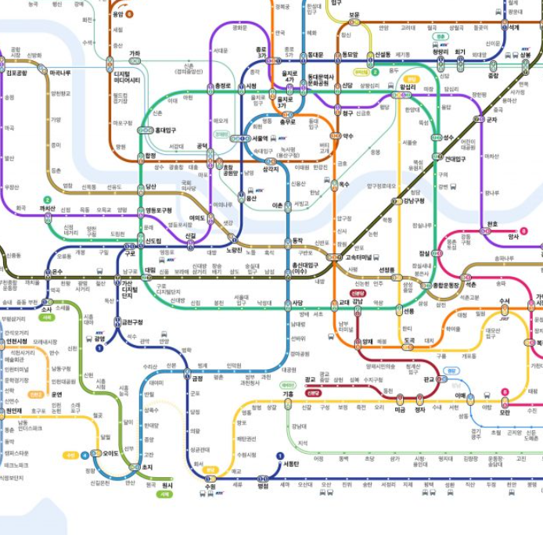


4
기대효과
직접 거리를 비교해 보며 중간 장소를 찾을 필요 없음
약속 장소를 정하는데 걸리는 시간 단축
쉽게 약속 장소를 정할 수 있도록 도움
소수의 인원이 아닌 다수의 인원도 측정 가능해 더욱 효과적

Slide 39
004
감사합니다

